Slide 1
TIẾNG VIỆT 1
Tập 1
Tuần 12
Bài 60: en – et

Slide 2


Khởi động

Slide 3
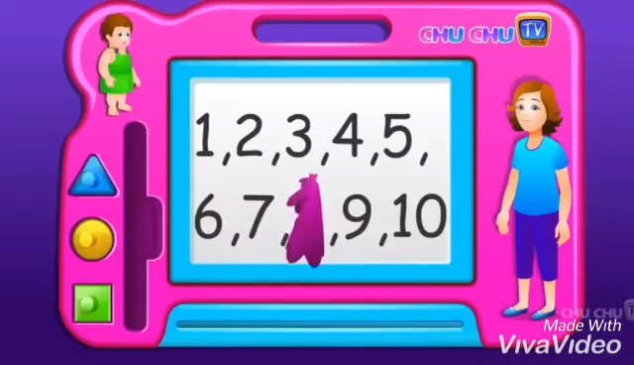

Slide 4


en
Bài 60
et

Slide 5
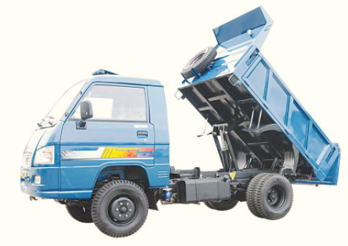


Slide 6

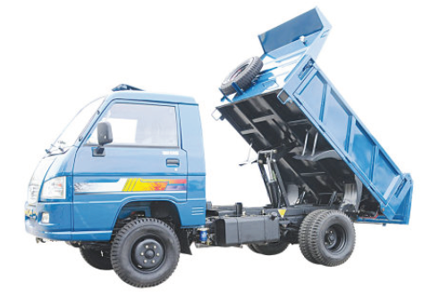




1: Làm quen
ben
en
xe ben

Slide 7
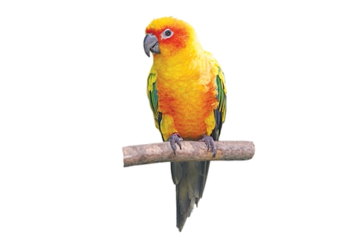

Slide 8




1: Làm quen
vẹt
vẹt
et

Slide 9
xe ben
vẹt
en
et

Slide 10

en
So sánh:
et

Slide 11

Bảng gài
en
xe ben
et
vẹt

Slide 12
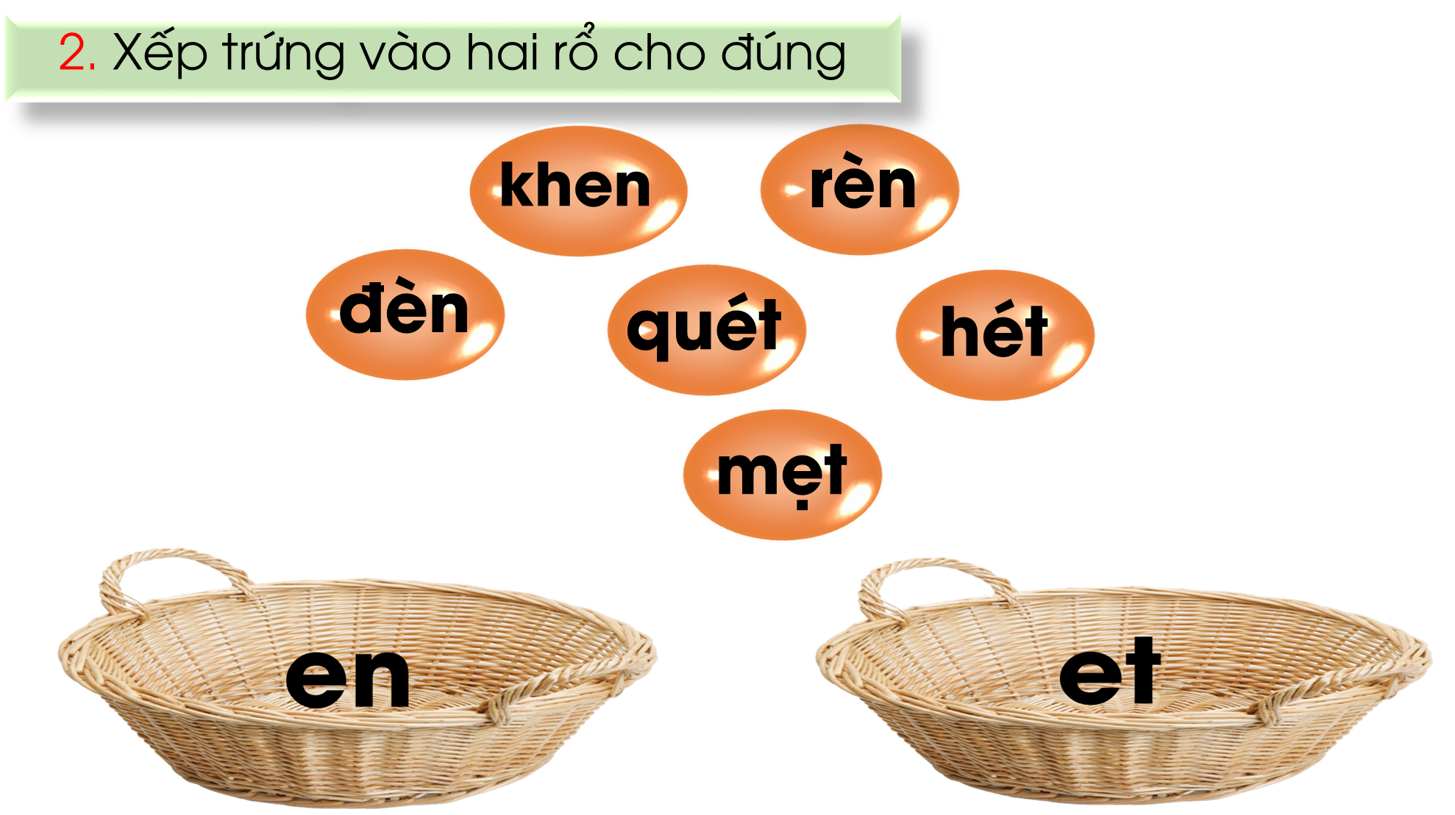


Slide 13


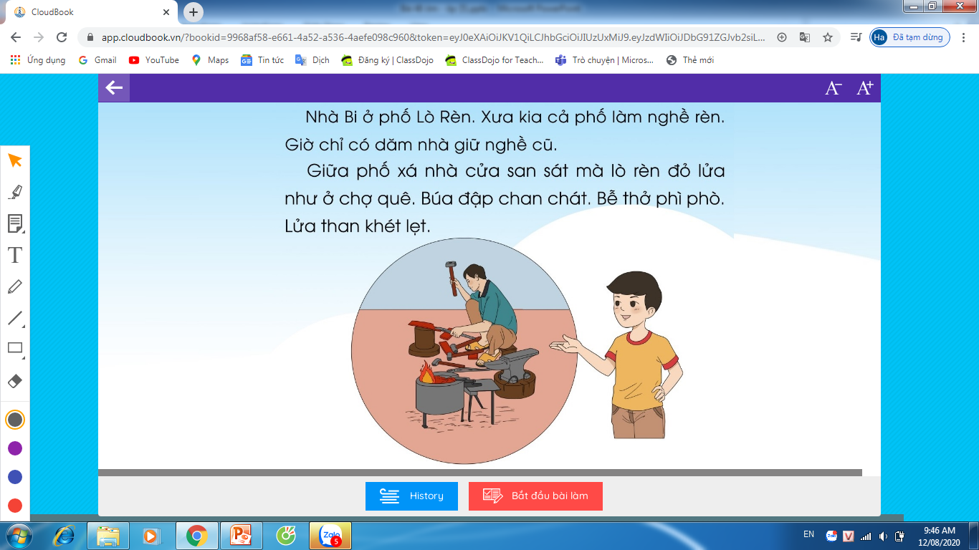

khen
rèn

Slide 14


đèn

Slide 15



Slide 16

quét

Slide 17


hét
mẹt

Slide 18

TRÒ CHƠI
LƯỢM TRỨNG
Cách chơi:
- Có 6 quả trứng tương ứng với các tiếng có chứa vần en, et.
- Chia lớp làm 2 đội, mỗi đội sẽ cử đại diện lên lượm trứng chứa vần tương ứng xếp vào 2 rổ cho đúng.

Slide 19









2. Xếp trứng vào hai rổ cho đúng

Slide 20
Tìm tiếng ngoài bài
có chứa vần:
en
et

Slide 21



Tập đọc

Slide 22


Slide 23

Tập đọc

Slide 24

Từ khó
dăm nhà
phì phò
san sát
khét lẹt
chan chát

Slide 25
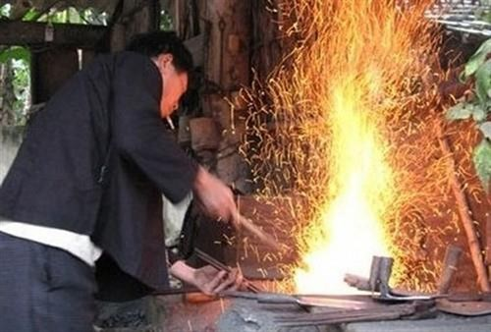
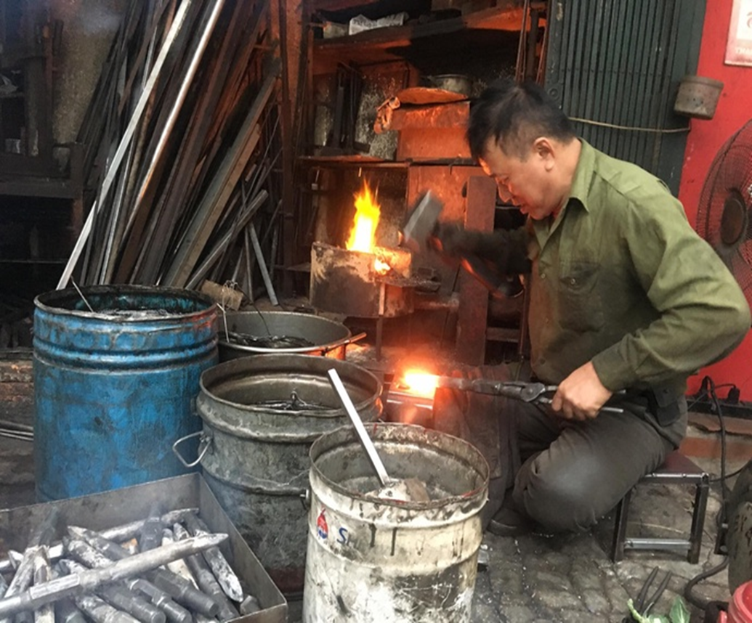

Nghề rèn

Slide 26
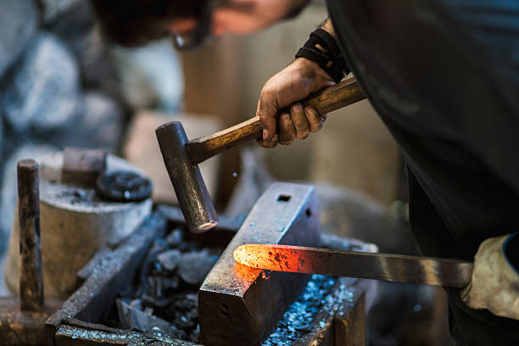

Nghề rèn

Slide 27
Luyện đọc câu
2
1
3
4
5
6
7

Slide 28
Chia đoạn
1
2

Slide 29
Tập đọc

Slide 30


Tìm hiểu bài

Slide 31
Tập đọc
Nhà Bi ở đâu?

Slide 32
Nhà Bi ở phố Lò Rèn.

Slide 33

? Ý nào đúng
a) Giờ thì cả phố làm nghề rèn.
b) Lò rèn ở phố đỏ lửa như ở chợ quê.

Slide 34

Tập viết

Slide 35

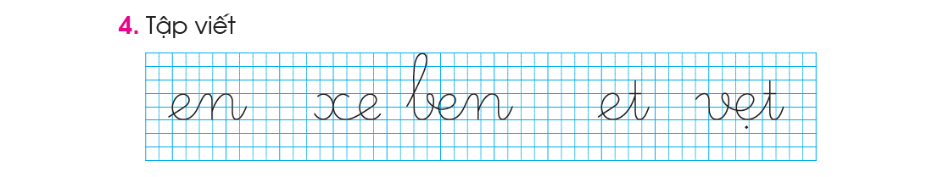

Slide 36



Slide 37

Viết bảng con:

Slide 38


Slide 39


Slide 40


Slide 41


Slide 42



Dặn dò

Slide 43

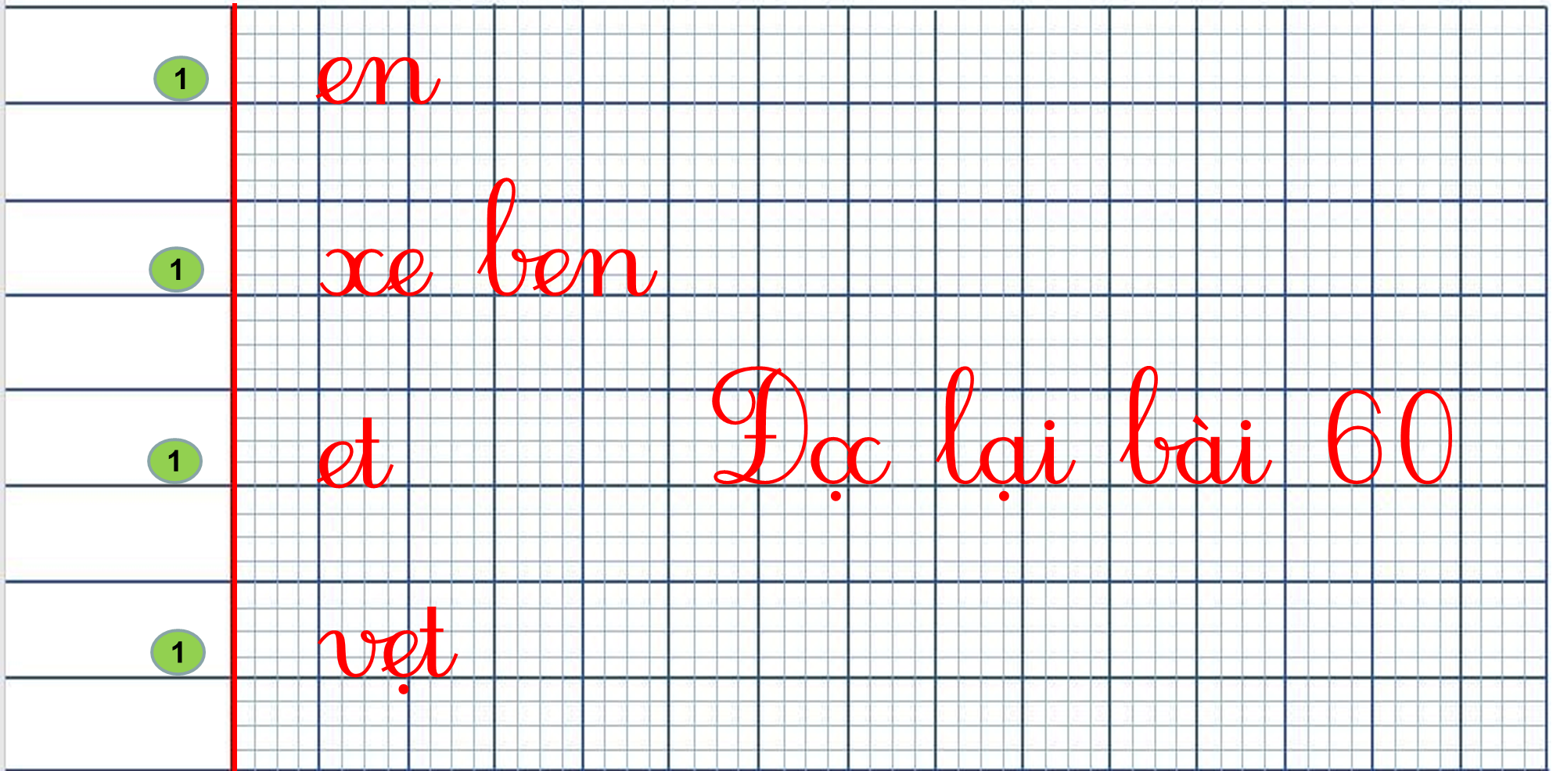
Luyện viết

